Slide 1
CAMPANIA FELIX
progetto
Di Concetta Suarato

Slide 2
1) PRESENTO LA MIA CITTA’: CASTELLAMMARE DI STABIA 2) NATALE NAPOLETANO: San Gregorio armeno – la certosa di san Martino 3) WEEKEND ARCHEOLOGICO: OPLONTIS-BOSCOREALE-ERCOLANO; POMPEI-STABIAE 4) STERMINATOR VESEVO: VILLA DELLE GINESTRE - PARCO DEL VESUVIO 5) CASTELLI DI NAPOLI: Castel Nuovo – Castel dell’Ovo – Castel Sant’Elmo
ITINERARI

Slide 3
6) MIGLIO D’ORO: Reggia di Portici e Cappella reale – villa Campolieto – Villa Ruggiero – Parco di villa Favorita 7) UN GIORNO IN COSTIERA: VICO EQUENSE-SORRENTO 8) UN GIORNO A NAPOLI: Reggia di Capodimonte – Palazzo Reale – Teatro san Carlo e Galleria Umberto 9) CAMPI FLEGREI: Anfiteatro di Pozzuoli e Macellum – Museo dei Campi Flegrei e Terme di Baia 10) COSTIERA AMALFITANA: Vietri e la ceramica – Amalfi – Positano
ITINERARI

Slide 4
11) SALERNO: Castello di Arechi – centro storico e giardini della Minerva 12) MAGNA GRECIA: Paestum e il museo archeologico 13) PADULA: Certosa di san Lorenzo e grotte di Castelcivita 14) I BORBONI OLTRE NAPOLI: Reggia di Caserta – Caserta vecchia – San Leucio 15) LA CITTA’ DELLE STREGHE: Centro storico di Benevento (Chiesa di santa Sofia – Teatro greco – Arco di Traiano)
ITINERARI

Slide 5
LIVE-IN
Il soggiorno del cliente

Slide 6
I SERVIZI DI ASSISTENZA AL CLIENTE
Occorre sempre “curare” il rapporto con l’ospite in modo da rendere il soggiorno il più piacevole possibile. Durante il soggiorno l’ospite richiederà al front office diversi servizi di assistenza. È importante in questa fase mostrare la massima disponibilità ed abilità nell’assistere il cliente.

Slide 7
INFORMAZIONI
L’operatore al F.O. dovrà con personalità, simpatia e professionalità conquistare la fiducia, instaurando un clima sereno e piacevole e cercando di comprendere le diverse esigenze della clientela.
Solitamente il cliente può richiedere informazioni, chiarimenti ed indicazioni, circa i servizi offerti dall’albergo, le modalità per raggiungere una località, il centro della città, o altro luogo, i mezzi di comunicazione e orari (treni, navi, aerei, ecc.), le possibilità ricreative esterne (sport, spettacoli, ecc.), gli orari degli spettacoli di cinema, teatro o altri eventi, la possibilità di visitare le attrazioni naturali, artistiche, culturale, storiche e religiose della località anche con visite guidate e/o escursioni, suggerimenti per fare shopping in centri commerciali e negozi, gli orari di apertura di farmacie, guardia medica, meccanico, agenzia di viaggio, ecc.
L’operatore al front office deve, quindi, essere preparato ed informato per rispondere a tutte queste esigenze, fornendo materiale informativo di vario genere: depliant e brochure, cartine della città, stradali ed autostradali, elenchi del telefono, orari ferroviari, aeroportuali e marittimi, guide, annuari, ecc.
Grazie all’uso di internet, si può, sicuramente, attingere ad un gran numero di informazioni che possono essere stampate e rese fruibili per l’ospite.

Slide 8
I clienti di una struttura ricettiva non sono tutti uguali. Occorre tener presente che gli ospiti sono, in realtà, una moltitudine con bisogni differenziati: diversi per età, gusti, provenienza geografica, capacità di spesa.

Slide 9
COME CLASSIFICARE LA CLIENTELA?
SECONDO
LA MOTIVAZIONE IL NUMERO DEI CLIENTI

Slide 10
In base alla motivazione possiamo avere: - clienti LEISURE - clienti BUSINESS

Slide 11
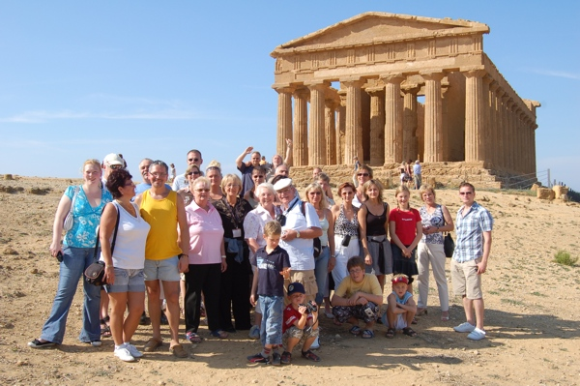
Considerando il numero degli ospiti possiamo avere: - clienti INDIVIDUALI - GRUPPI

Slide 12
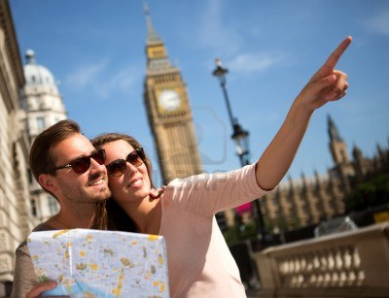
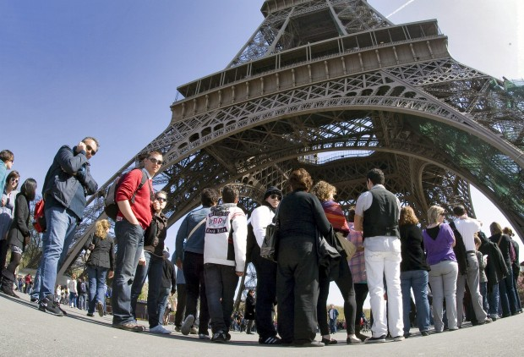
CLIENTI LEISURE La clientela leisure è rappresentata dall’insieme dei turisti che viaggiano per motivi di vacanza e non per necessità. Occorre distinguere, ulteriormente, i clienti leisure in tre fasce fondamentali: singoli, coppie, famiglie con bambini.

Slide 13
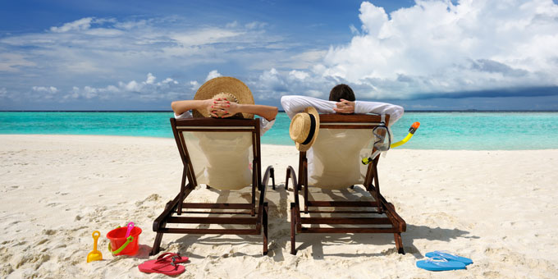
Tra le principali motivazioni di viaggio possiamo trovare: cultura, arte e studio cura e benessere enogastronomia religione riposo e svago

Slide 14
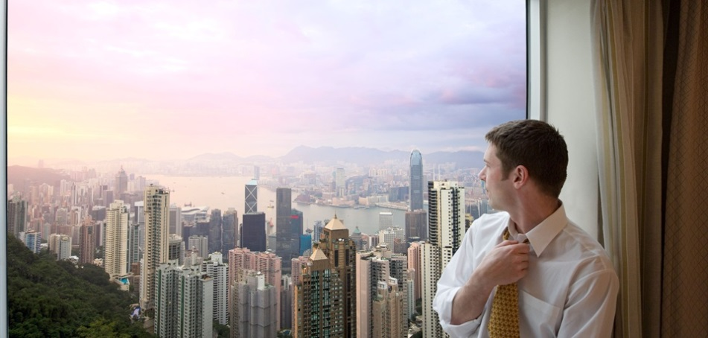
CLIENTI BUSINESS Sono clienti come manager, impiegati, titolari di aziende, professionisti che si spostano per motivi legati alla loro attività lavorativa o professionale. Partecipano ad appuntamenti di lavoro, incontri, convegni, corsi di aggiornamento. Soggiornano per pochi giorni in albergo e richiedono servizi specifici.

